Slide 1
Sistema nervioso
Funciones del sistema nerviso
Partes del sistema nervioso
Anatomía y fisiología del sistema nervioso central

Slide 2
Sistema nervioso
Es el encargado de llavar mensajes desde las distintas partes del cuerpo hacia el cerebro, el cual elabora una respuesta que devuelve donde se requiera, por medio del tejido nervioso.

Slide 3
Función del sistema nervioso
Neuronas:
celulas que forman cordones ramificados por todo el cuerpo
Cosntitución del tejido nervioso
Neuroglias o celulas glias:
Neuroglias o celulas glias: acompañan a las neuronas, dándoles soporte y nutrición

Slide 4
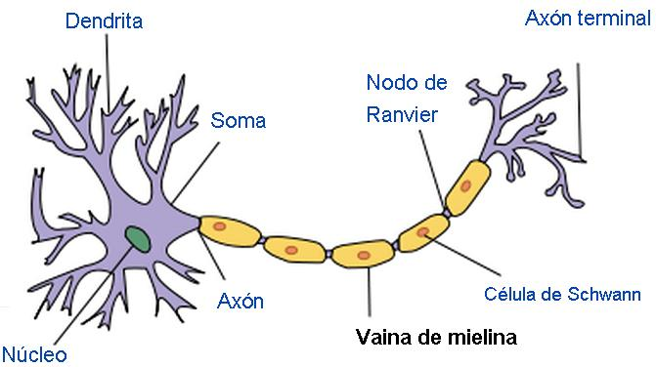
Estructura de la neurona

Slide 5
Impulsos nerviosos
Son señales electricas que viajan a lo largo de toda la superficie de la neurona

Slide 6
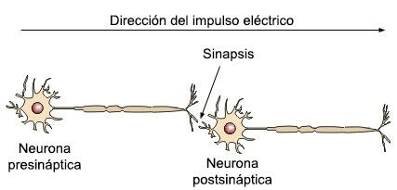

Slide 7
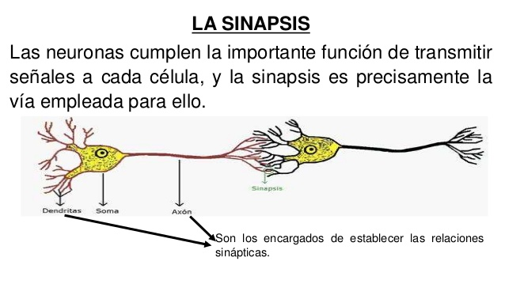

Slide 8
Sinapsis
Conducción química:
Ocurre gracias a unas sustancias conocidas como neurotransmisores, que se lamacenan en la parte terminal del axón o neurita( prolongación larga de la neurona) en las vesículas sinápticas

Slide 9
Tipos de axones o neuritas
Fibras medulares:
Cuando tienen la cubierta protectora de mielina y tienen color blanco
Fibras amedulares:
Cuando el axón no presenta la capa protectora de mielina, es de color grisáceo.

Slide 10
Mielina
Es una capa que permite la rápida conducción de los impulsos nerviosos, algunos se trasladan a 100 m/s

Slide 11
División del sistema nervios
Sistema nervioso central o cerebro – espinal.
Inervan los órganos de los sentidos y los músculos de movimientos voluntarios
Sistema nervioso periferico:
Coordina el funcionamiento de los órganos del cuerpo
Sistema nervioso vegetativo:
El que conjuntamente con otros sistemas, regula todas las funciones orgánicas del individuo

Slide 12
Ejercicios pág. 23 LT

Slide 13
Anatomía y fisiología del SNC
Formado por:
Encefalo
Medula espinal

Slide 14
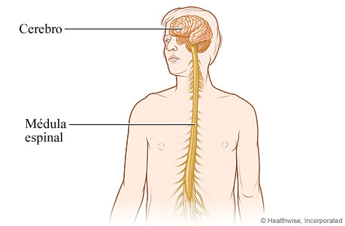
Sisteman nervioso central
Formado por el encefalo y ma medula espinal, que recorre el cuerpo longitudinalmente

Slide 15
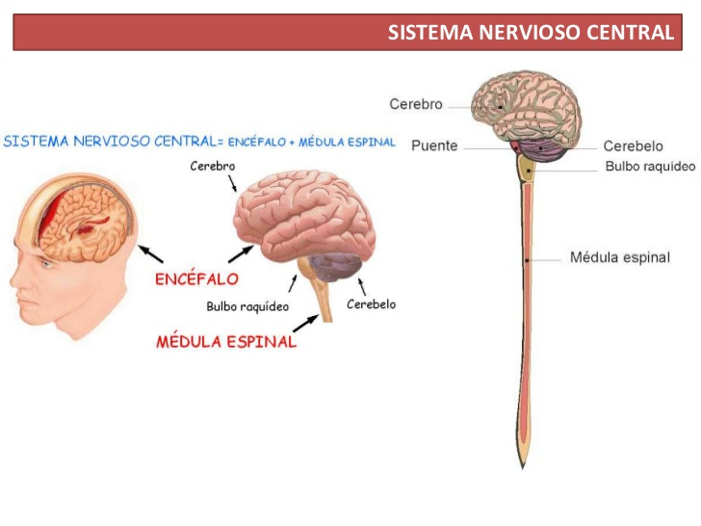

Slide 16
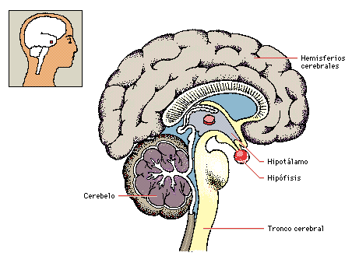
Encefalo

Slide 17
Conjunto de fibras que comunican el cerebro con el bulbo raquideo, se ubica entre el cerebro y el cerebelo.
Aquí se localizan ciertos centros nerviosos, los cuales originan algunos refeljos, como el ue adapta el iris a la luz
Tronco o tallo cerebral
Se encuentra en labase del cráneo y constituye una parte ensanchada de la medula espinal, donde continúa. Posee centros nerviosos que elaboran los relfejos de la deglución, del vomito, la tos, los movimentos repsiratorios y del corazón. Está atravesado por nervios fundamentales
El bulbo raquídeo
Cerebelo
Organo voluminosos situado en la nuca, detrás del bulbo raquídeo. Consta de los lóbulos laterales o hemoferios cerebelosos unidos por una zona central alargada o vermix. Tiene la funcion d emantener el tono muscular y coordinar el movimiento de los distintos musculos.
Es la masa nerviosa más grande, se repliega para umentar su superficie por medio de las circunvoluciones cerebrales; así, tiene mas neuronas en el mismo espacio. Está deividido en dos hemsferios cerebrales. Tiene la función de dirigir el sistema nervioso, coordinar sus distintas funciones es la sede la la inteligencia, la memoria y la voluntad
Cerebro

Slide 18
Medula espinal
Parte extracráneal del SNC, es un cordon nervioso blanquecino, que discurre por el canal de la columna vertebral. Puede medir en adultos hasta 45 cm, tiene el grosor del dedo meñique.
Funciones:
Relaciona el encefalo con el resto del cuerpo
Centro de los actos reflejos
En su parte central posee una zona denominada sustancia gris, que contiene los cuerpos celulares de las neuronas

Slide 19
Sistema nervioso periferico
Estructura:
Funciona con la participación de los órganos sensoriales.
Lo forman doce pares de nervios craneales y treinta y un pares de nevios espinales.
Función:
Transmitir los impulsos del exterior, procedentes de los receptores, hasta el SNC
Transmitir las ordenes procedentes de este a los correspondietes musculos del cuerpo.

Slide 20
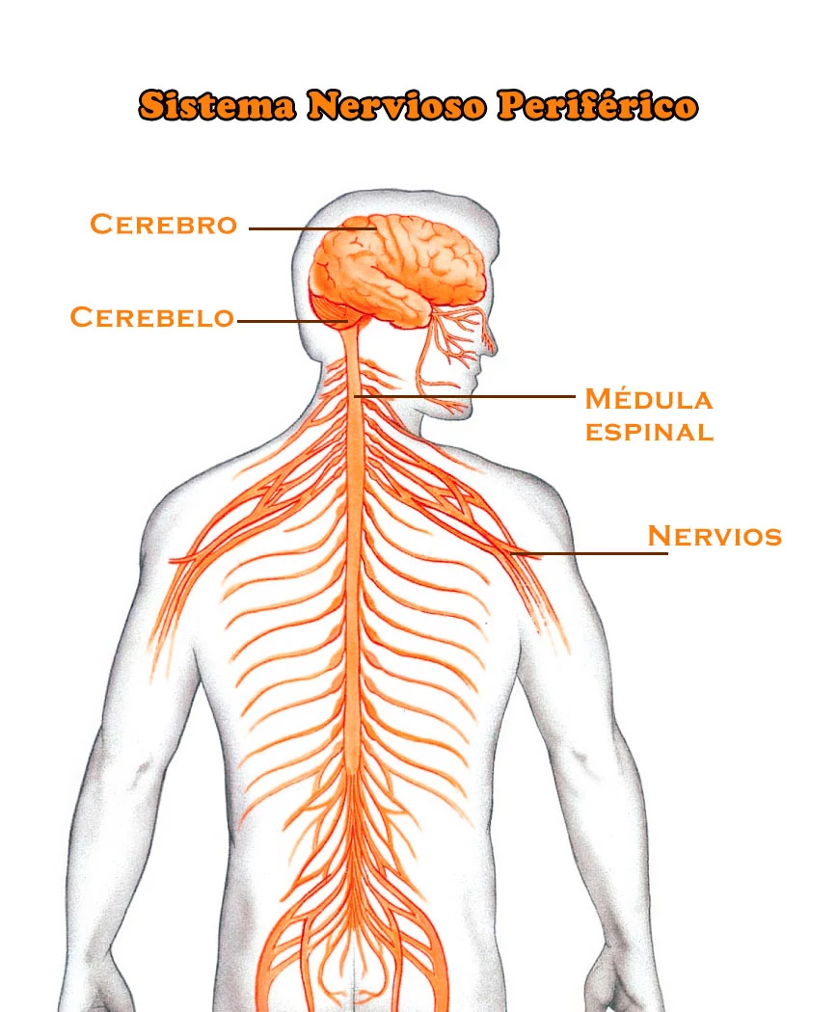

Slide 21
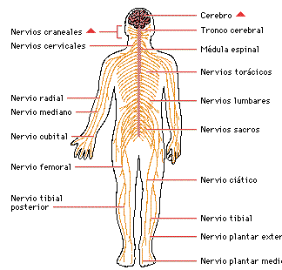
Sistema nervioso periferico

Slide 22
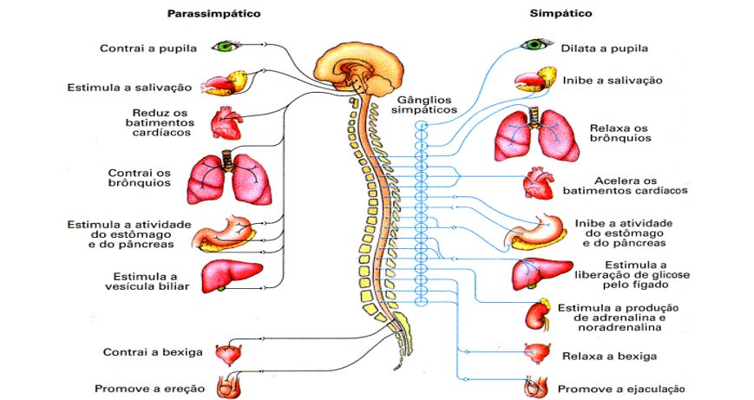
Sistema nervioso vegetativo

Slide 23
Sistema nervioso vegetativo
Tambien se conoce como sistema nervioso autonomo o neurovegetativo. Regula junt con las glandulas del sistema endocrino, todas las funciones orgánicas del individuo
Esta formado por dos sitema sparalelos de acciones opuestas:
Sistema nervos simpático (dilatación)
Sistema nervioso parasimpático ( contracción)

Slide 24
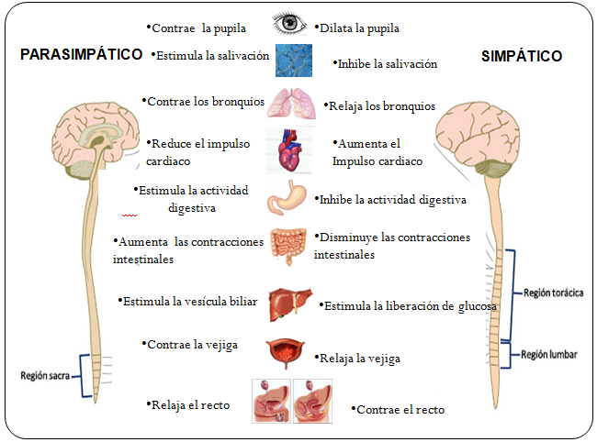
Sistema nervioso vegetativo

Slide 25
Ejercicios LT
Páginas:24, 25, 26 y 27

